Slide 1
SECRETARIA DE ESTADO DA SAÚDE DE GOIÁS
SUBSECRETARIA DE VIGILÂNCIA E ATENÇÃO INTEGRAL À SAÚDE
SUPERINTENDÊNCIA DE VIGILÂNCIA EM SAÚDE
GERÊNCIA DE VIGILÂNCIA DE AGRAVOS NÃO TRANSMISSÍVEIS E PROMOÇÃO DA SAÚDE
Programa Academia da Saúde
Incentivo à Atividade Física
Programa Saúde na Escola (PSE)
Reunião CIB
Goiânia, 28 de setembro de 2023

Slide 2
Programas voltados para o desenvolvimento de ações de promoção da saúde e prevenção de doenças e fatores de risco – estímulo a prática de atividade física e promoção de modos de vida saudáveis.
Programa Saúde na Escola: Desde 2007. Atualmente: 100% de municípios aderidos e 76% escolas. Público: Alunos de creches e escolas públicas da educação básica.
Programa Academia da Saúde: Desde 2011. Atualmente 238 polos em 175 municípios. Público: população geral
Incentivo a atividade física: Desde junho/2022. Adesão: 254 unidades em 195 municípios.

Slide 3
Programa Academia da Saúde - PAS
PORTARIA GM/MS No 1.289, DE 12 DE SETEMBRO DE 2023
DIÁRIO OFICIAL DA UNIÃO
Publicado em: 13/09/2023 | Edição: 175 | Seção: 1 | Página: 199
Órgão: Ministério da Saúde/Gabinete da Ministra
Descredencia e cancela a homologação dos polos do Programa
Academia da Saúde em decorrência da suspensão total ou do
não atendimento aos requisitos mínimos para a transferência do
incentivo de custeio federal (ficaram sem lançar as ações no e-SUS, ou não tem no CNES no mínimo 1 profissional de 40h ou 2 profissionais de no mínimo 20h/semanais) por mais de 12 (doze) competências consecutivas.

Slide 4
Polos do Programa Academia da Saúde descredenciados*
Competências | Quantitativo de Polos
DE 11 DE 2021 DE AGOSTO DE 2022 | 1
DEZEMBRO DE 2021 A DEZEMBRO DE 2022 | 5
JANEIRO DE 2022 A JANEIRODE 2023 | 1
FEVEREIRO DE 2022 A FEVEREIRO DE 2023 | 0
MARÇO DE 2022 A MARÇO DE 2023 | 0
ABRIL DE 2022 A ABRIL DE 2023 | 0
MAIO DE 2022 A MAIO DE 2023 | 0
JUNHO DE 2022 A JUNHO DE 2023 | 0
TOTAL | 7
*Descredenciamentos efetuados com base na Portaria de Consolidação SAPS/MS nº 1, de 02 de junho de 2021.

Slide 5
Portarias de Descredenciamento dos polos do Programa Academia da Saúde
✔109 polos já foram descredenciados, considerando os anos de 2018, 2020, 2022 e 2023;
✔ 7 polos em GO já foram descredenciados, considerando os anos de 2018, 2020, 2022 e 2023.
Ano Portarias de Descredenciamento
2018 Portaria GM/MS Nº 2.002, de 03 de Julho de 2018. (GO – 0 polos)
Portaria GM/MS Nº 1.722, de 14 de Junho de 2018. (GO – 0 polos)
2020 Portaria GM/MS Nº 3.480, de 17 de Dezembro de 2020. (GO – 0 polos)
2022 Portaria GM/MS Nº 3.258, de 11 de Agosto de 2022. (GO – 1 polo Indiara)
Portaria GM/MS Nº 4.674, de 29 de Dezembro de 2022. (GO – 0 polos)
Portaria GM/MS Nº 3.606, de 23 de Setembro de 2022. (GO – 0 polos)
Portaria GM/MS Nº 4.685, de 29 de Dezembro de 2022. (GO – 0 polos)
2023 Portaria GM/MS Nº 179, de 24 de Fevereiro de 2023. (GO – 0 polos)
Portaria GM/MS Nº 1.289, de 12 de Setembro de 2023. (GO – 6 polos)

Slide 6
IAF - Planilha de pagamento do custeio
(Portaria GM/MS nº 2.103 de 30/06/2022 e Portaria GM/MS nº 3.872 de 26/10/2023)
254 unidades contempladas em 195 municípios
Repasse mensal de recursos (setembro/2023: apenas 30 municípios receberão repasse)
Enviado planilha dia 21/09/23 no SEI para as regionais
Planilha com a aba dos estabelecimentos que já atingiram ou irão atingir 12 meses ou mais sem cumprir a meta e receber o recurso.
A última coluna da planilha apresenta o último mês de recebimento, variando entre 08 e 12, a fim de que vocês possam contatar os municípios que ainda não atingiram 12 meses ou mais.
Caso cumpram o registro até 10/10/2023, evitam o descredenciamento (198 unidades em em 168 municípios)

Slide 7
Planilha de pagamento do custeio IAF
95 unidades de saúde credenciadas receberam última parcela em agosto 2022 (serão descredenciadas)
7 unidades de saúde credenciadas receberam última parcela em setembro 2022 (lançar produção para não serem descredenciadas)
52 unidades de saúde credenciadas receberam última parcela em outubro 2022 (lançar produção para não serem descredenciadas)
8 unidades de saúde credenciadas receberam última parcela em novembro 2022 (lançar produção para não serem descredenciadas)
36 unidades de saúde credenciadas receberam última parcela em dezembro 2022 (lançar produção para não serem descredenciadas
TOTAL 198 unidades podem ser descredenciadas em 168 municípios

Slide 8
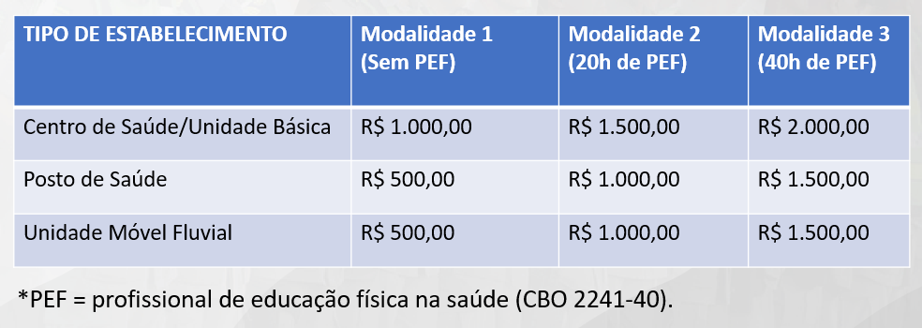
IAF - Metas mensais de ações registradas no Sistema de Informação em Saúde da Atenção Básica (SISAB)
DOS VALORES

Slide 9
Disponível pelo link: https://www.unasus.gov.br/cursos/curso/46869 Matrículas abertas até: 30/08/2024; Mais de 3.000 inscritos.

Slide 10
Programa Saúde na Escola - PSE PORTARIA GM/MS Nº 1.004, DE 21 DE JULHO DE 2023
O PSE tem como objetivo contribuir para a formação integral dos estudantes por meio de ações de promoção, prevenção e atenção à saúde, com vistas ao enfrentamento das vulnerabilidades que comprometem o pleno desenvolvimento de crianças e jovens da rede pública de ensino, através da articulação permanente entre saúde e educação.
Público: Alunos e funcionários da rede básica de ensino.
Adesão de 100% dos municípios e 76% das escolas
pagamento 1ª parcela ciclo 20223/2024 no dia 01/09/23 (custeio)
Reunir os GTI-M (Saúde, Educação e parceiros) para definir como utilizar a verba do PSE no programa.
Valores variam de R$ 123.876,00 a R$ 5.676,00

Slide 11
SUVISA
GVEDNTPS
COORDENAÇÃO DE PROMOÇÃO DA SAÚDE
GVEDNTPS
Magna Carvalho - Gerente
COORD. PROMOÇÃO DA SAÚDE
Hamiltom Amorim - Coordenador
Rosane Santos - Sub coord.
Catiane Machado - Sub coord.
Elaine Gonzaga - Apoio técnico
Fabio Peclá - Apoio técnico
Lusinere Tavares - Apoio administrativo
CONTATOS
3201-7883
promocao.saúde@goias.gov.br
prosaude.suvisa@gmail.com
academiadasaude.goias@gmail.com
pse.saude.go@gmail.com

